Slide 1






Slide 2




Slide 3

Tuổi dậy thì ở con gái thường bắt đầu vào khoảng nào?
10 - 15 tuổi.

Slide 4
Tuổi dậy thì ở con trai thường bắt đầu vào khoảng nào?
13 - 17 tuổi

Slide 5
Dấu hiệu nào cho biết người con gái đã chính thức bước vào tuổi dậy thì?
Có kinh nguyệt.

Slide 6
Dấu hiệu nào cho biết người con trai đã chính thức bước vào tuổi dậy thì?
Có hiện tượng xuất tinh.

Slide 7







Slide 8


Slide 9





Hoạt động 1: Tuổi trưởng thành

Slide 10


Quan sát hình 4, đọc thông tin và cho biết:
- Một số đặc điểm nổi bật của con người ở tuổi trưởng thành.
- Vai trò của người trưởng thành trong gia đình và xã hội.

Slide 11

Nêu một số điểm nổi bật của của con người ở tuổi trưởng thành?
Đặc điểm nổi bật của con người ở trưởng thành là: Cơ thể phát triển và hoàn thiện về thể chất và tâm lí. Ở lứa tuổi này, con người có thể lập gia đình, sinh con, chịu trách nhiệm với bản thân, gia đình và xã hội.

Slide 12

Vai trò của người trưởng thành đối với gia đình và xã hội?
Vai trò của người trưởng thành đối với gia đình và xã hội: Là lực lượng chủ yếu tham gia vào các hoạt động lao động, sản xuất trong xã hội.

Slide 13




Đóng vai là phóng viên tìm hiểu về những người trưởng thành và đóng góp của họ với gia đình và xã hội; tham khảo câu hỏi gợi ý trong “Khung phỏng vấn”.

Slide 14

Tìm hiểu, chia sẻ về công việc và đóng góp của một người trưởng thành trong gia đình em đối với gia đình và xã hội.

Slide 15

Anh họ em là nhân viên ngân hàng Quân đội Việt Nam. Ở gia đình, vào thời gian rảnh anh thường nấu cơm, dọn dẹp nhà cửa, chơi với em, ... Anh là nhân viên có trách nhiệm, làm việc rất tốt, góp phần vào phát triển của ngân hàng.

Slide 16
Hoạt động 2:
Tuổi già

Slide 17


Quan sát hình 5, đọc thông tin và cho biết:
- Một số đặc điểm nổi bật của con người ở tuổi già.
- Vai trò của người già trong gia đình và xã hội.

Slide 18
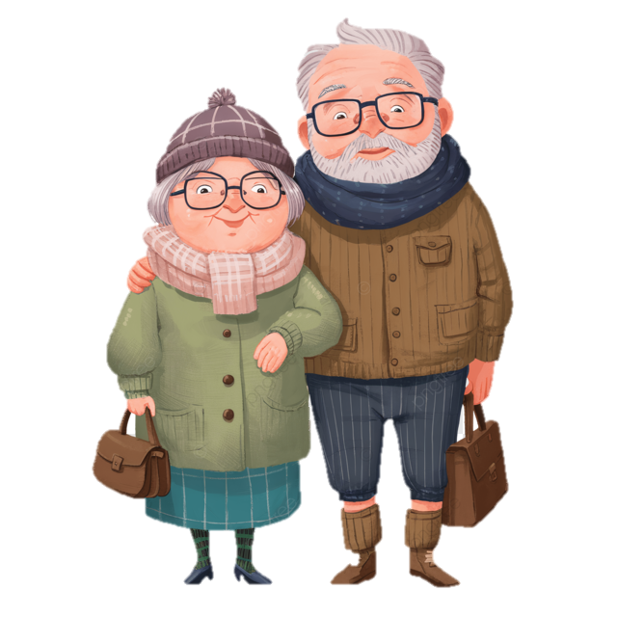
+ Đặc điểm: không được nhanh, mắt nhìn kém hơn, nói to,...
+ Vai trò: gương mẫu trong gia đình, trồng cây, giữ sạch đường làng ngõ xóm, giúp đỡ con cháu nấu cơm, đón cháu,...

Slide 19


Slide 20
Chỉ ra những đặc điểm nổi bật phân biệt con người ở các giai đoạn phát triển khác nhau của cuộc đời.
Giai đoạn | Độ tuổi | Ngoại hình | Phát triển cơ thể | Một số việc làm trong gia đình

Slide 21
Ví dụ
Giai đoạn | Độ tuổi | Ngoại hình | Phát triển cơ thể | Một số việc làm trong gia đình
Tuổi ấu thơ | Từ mới sinh đến 9 tuổi | Nhỏ bé, đáng yêu | Khi mới sinh: cơ thể non yếu Từ 3 đến dưới 6 tuổi: Chiều cao và cân nặng của trẻ tăng nhanh Từ 6 đến 9 tuổi: Chiều cao và cân nặng của trẻ tiếp tục tăng | Chủ yếu là giao tiếp và vui chơi với người thân trong gia đình.

Slide 22

2. Chia sẻ một số việc em có thể làm để thể hiện sự quan tâm, chăm sóc với những thành viên trong gia đình (hình 6).

Slide 23


Chơi với ông bà
Giúp mẹ nấu cơm

Slide 24


Dọn mâ cơm
Dọn vệ sinh nhà cửa.

Slide 25


Slide 26
Các giai đoạn phát triển chính của con người bao gồm tuổi ấu thơ, tuổi vị thành niên, tuổi trưởng thành và tuổi già.
Em đã học
Con người ở mỗi giai đoạn có những đặc điểm phát triển đặc trưng về thể chất, tâm lí và có vai trò, trách nhiệm khác nhau đối với gia đình và xã hội.

Slide 27



